Slide 2
C#
재밌는 클리커게임 만들어보기

Slide 3
2강 – Visual Studio가 뭐지??
문진호, 임재민, 연준모

Slide 4
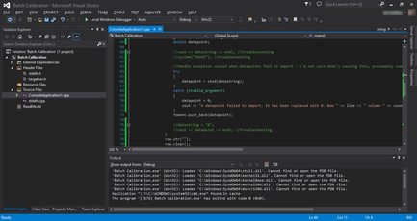

Visual Studio??

Slide 5
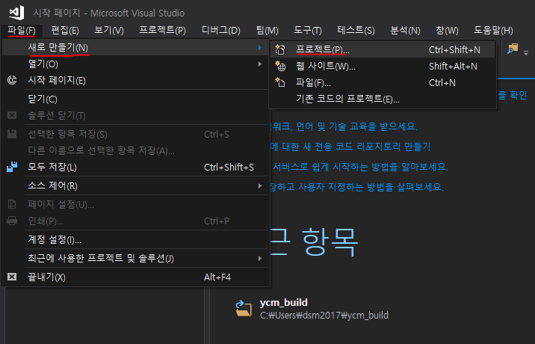
프로젝트를 만들어보자!
먼저, Visual Studio를 켜봅시다.

Slide 6
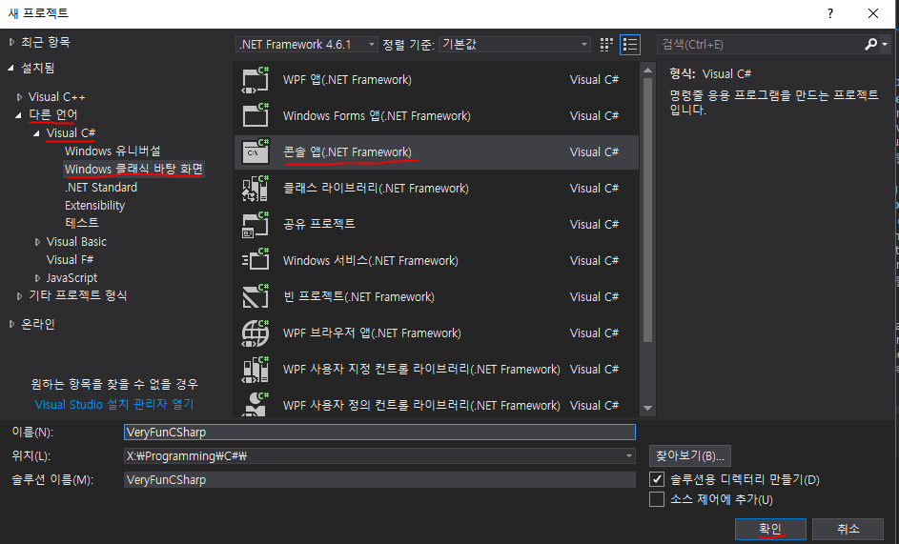
프로젝트를 만들어보자!
새로 만들기까진 들어왔는데 너무 많아요…

Slide 7
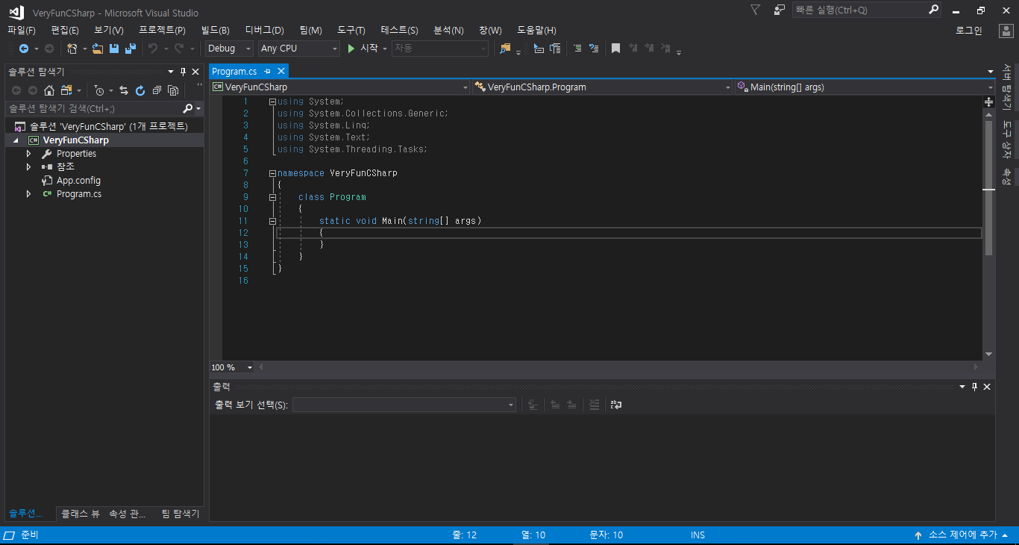
프로젝트를 만들어보자!
이제 뭔가 만들어진 것 같아요!

Slide 8


근데… 이제 어떻게 하죠?
??????
ABC를 화면에 출력시켜!

Slide 9


근데… 이제 어떻게 하죠?
아하~
ABC
ABC를 화면에 출력시켜!
컴파일러

Slide 10

근데… 이제 어떻게 하죠?

Slide 11
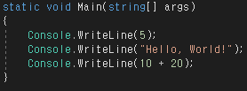

진짜로 시작해보자

Slide 12
변수가 뭐에요?
A에 5 넣기
A에 10 넣기
A에 20 넣기
20
10
5
변수 이름 = A

Slide 13
변수형은 뭐에요?
0.5
B에 5 넣기
B에 10 넣기
B에 0.5 넣기
10
5
변수형 = int, 변수 이름 = B

Slide 14
변수형은 뭐에요?
C에 “Hello” 넣기
C에 “Sullivan” 넣기
C에 “25.5” 넣기
“25.5”
“Sullivan”
“Hello”
변수형 = string, 변수 이름 = C

Slide 15
변수형은 뭐에요?
대표적으로 int, double, string, bool 정도가 있다
int : 정수형, 실수는 들어갈 수 없다 (7은 가능, 5.5는 불가)
double : 실수형, 실수가 들어갈 수 있다 (7과 5.5 모두 가능)
string : 문자열형, 문자가 들어간다 (‘A’, ‘3’, ‘가’ 모두 가능)
bool : 논리형, ‘네’와 ‘아니오’가 들어간다 (True, False)

Slide 17
대입 연산은 뭐지?
= (등호)를 사용하여 변수에 수를 넣는다
A = 3 -> A는 3과 같다! (X)
A = 3 -> A에 3을 넣겠다! (O)
값은 왼쪽으로 들어간다
A = B -> B에 A를 넣겠다! (X)
A = B -> A에 B를 넣겠다! (O)

Slide 18
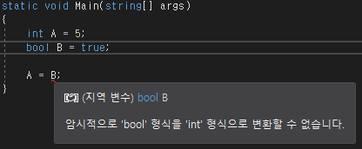
대입 연산은 뭐지?
변수형이 같아야 한다 (같지 않으면 오류가 나거나 값이 달라진다)
대입 연산을 변수 생성 후 값을 넣을 때 사용할 수 있다

Slide 19


저도 입력해 볼래요!

Slide 20
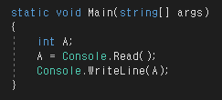
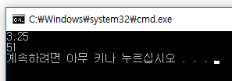
저도 입력해 볼래요!
자료형이 다른 데이터를 입력하면 이상해진다

Slide 21
사칙연산 해보기
+, -, *는 항상 하던 것처럼…
Console.WriteLine(5.5 + 4.75);
Console.WriteLine(20 – 3);
Console.WriteLine(4 * 50);
그러면 나누기는?
Console.WriteLine(15 / 4); 넣어보고 결과값 보기
그럼 왜 이렇게 될까? 생각해보기

Slide 22
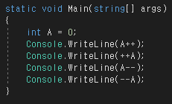
증감 연산??
직접 써보고 결과 보기
왜 0, 2, 2, 0이 나올까?
++과 --의 뜻

Slide 23
요약해보기
프로젝트를 어떻게 만드는지 알아냈다!
컴파일러는 ‘컴퓨터를 위한 번역기‘
변수란? ‘내용을 담아두는 숫자‘
출력하기 : Console.WriteLine(내용);
입력받기 : Console.ReadLine(내용); , Console.Read(내용);
프로그래밍 언어의 나누기는 우리가 생각하는 나누기와 다르다

Slide 24
다음 시간 3강 - GUI
커밍쑨…

